Slide 1
Okrasné byliny Jednoročné rastliny – letničky

Slide 2
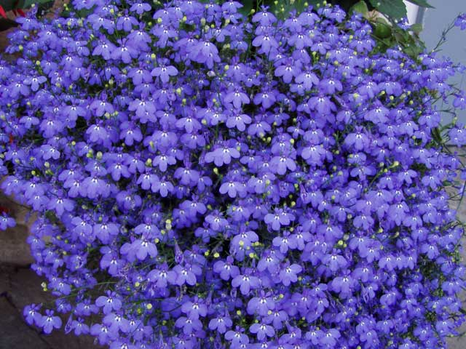
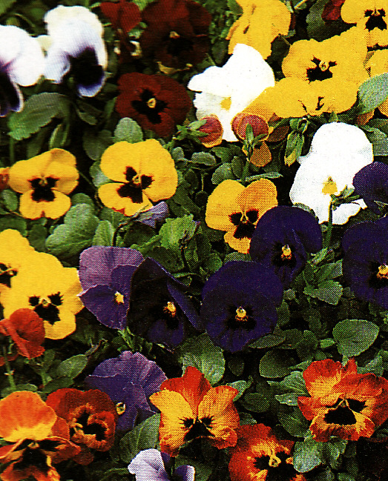
Letničky
rastliny, ktorých celý životný cyklus prebehne v jednom vegetačnom období.
Pôvod
pochádzajú z tropického a subtropického prostredia.

Slide 3
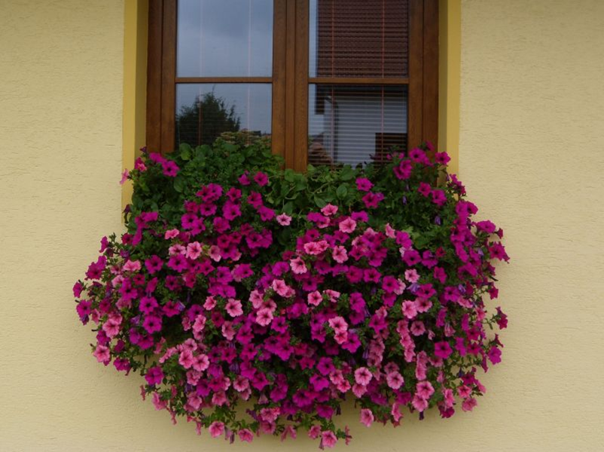
Využitie
v kvetinových záhonoch, v parkoch, výsadba do vegetačných nádob na balkóny a terasy.

Slide 4
Nároky na pestovanie
slnečné a teplé miesto,
pravidelné zalievanie,
pôda priepustná a dostatočne výživná.
Ošetrovanie počas vegetácie
pravidelné kyprenie, polievanie a prihnojovanie.
Rozmnožovanie:
semenom (priamo na záhon),
sadenice (letničky s dlhým vývinom je potrebné predpestovať).

Slide 5
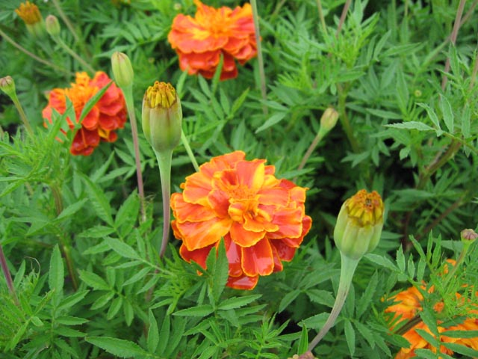
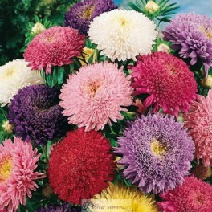
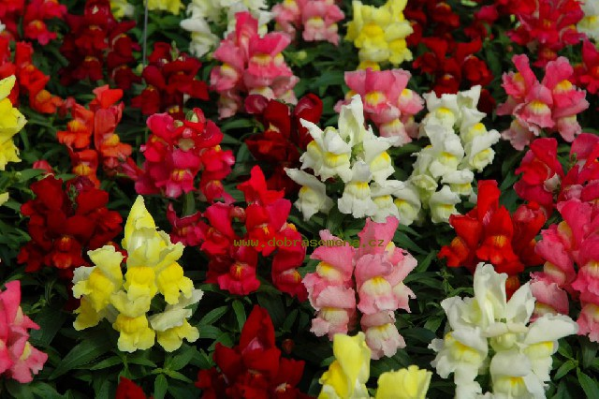
Záhonové letničky
cínia pôvodná, krasuľka pérovitá, rudbekia srnatá, aksamietnica – garafia, astrovka čínska (astra), nechtík lekársky, slncovka kaliformská, papuľka väčšia, sanvitámia plazivá, nocovka jalovitá, gazánia ohnivá
papuľka väčšia
aksamietnica - garafia
astra čínska

Slide 6
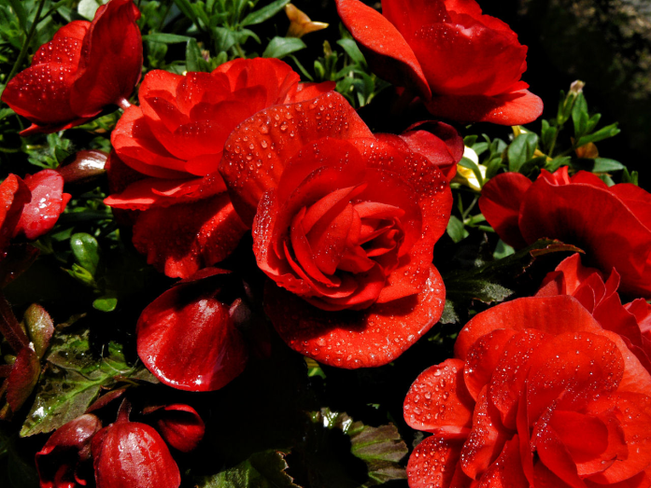
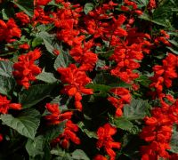
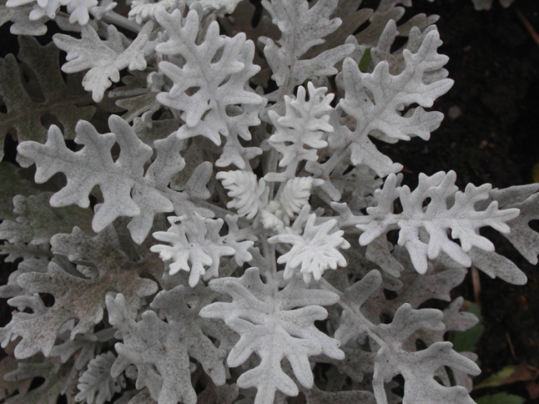
Kobercové letničky
majú nízky vzrast, pestré sfarbenie kvetov a listov,
používajú sa na vytváranie kobercových záhonov a výsadbových ornamentov,
agerát mexický, irezina, netýkavka sultánska, begónia vždykvitnúca, starček prímorský, šalvia ohnivá
starček
begónia
šalvia

Slide 7
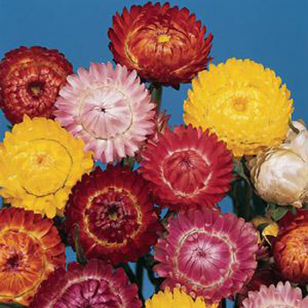
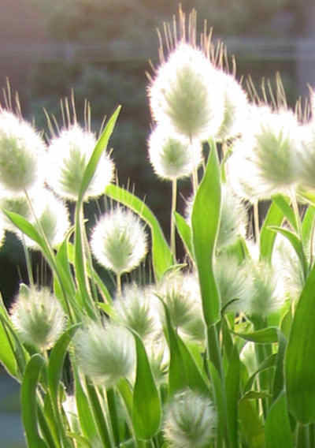
Letničky na sušenie
používame ich na aranžovanie a výzdobu interiéru
slamiha slamienková, suchokvet ročný, zajačka vajcovitá
zajačka
slamienka

Slide 8
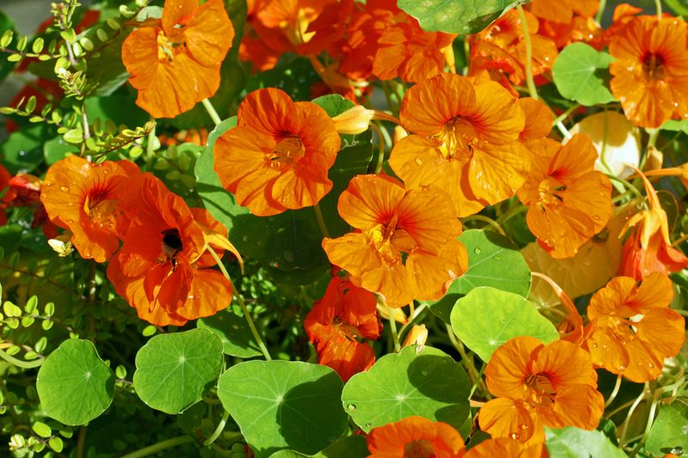
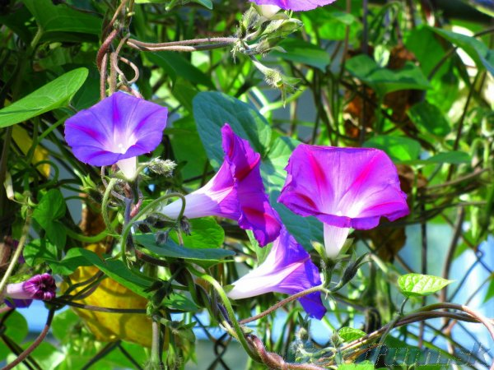
Popínavé letničky
vyznačujú sa rýchlym rastom a bohatým kvitnutím,
potrebujú oporu,
kapucínka väčšia, povojník purpurový, hrachor voňavý.
povojník purpurový
kapucínka väčšia

